Slide 2
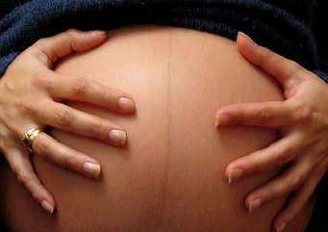
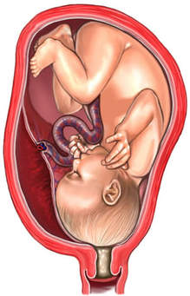
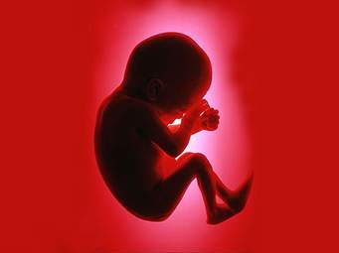
GDA Y CÉLULAS ROBUSTAS
Éxodo 1:19.
Puja

Slide 3
Proverbios 29:18.
(Nueva Versión Internacional)
“Donde no hay visión, el pueblo se extravía; dichosos los que son obedientes a la ley”

Slide 4
EL ABC EN LA ESTRATEGIA DE JESÚS
Embarázate de la Visión
Éxodo 1:19.
Puja

Slide 5
PRIMEROS PASOS EN LA ESTRATEGIA DE JESÚS
Introducción: Está comprobado que la Estrategia de Jesús, es una poderosa fórmula o maquinaria y como tal, está diseñada para trabajar en equipo.
Dicho de otra manera, sin obreros y sin lideres, la EDJ no podrá despegar, no habrá desarrollo; por lo tanto es un imperativo la preparación de líderes.
Todos los líderes Bíblicos cumplieron su misión rodeados de un equipo.

Slide 6
PRIMEROS PASOS EN LA ESTRATEGIA DE JESÚS
Aceptar que la EDJ es para pastores y líderes con:
a) Visión,
b) Fe
c) Pasión por las almas.
2. Entender y aceptar que la EDJ es 1) compromiso, 2) disciplina y 3) trabajo.
3. Entrenar un ministerio de intercesión permanente. Hacer guerra espiritual estratégica por la familia, por las almas, por la iglesia y por la ciudad o pueblo.

Slide 7
PRIMEROS PASOS EN LA ESTRATEGIA DE JESÚS
Preparar y multiplicar líderes – (obreros)
Entender que en las casas está la clave para alcanzar las almas y para establecer los Grupos De Amistad.
Establecer religiosamente la reunión semanal del MEET.
Ejecutar el Ciclo Evangelístico, motivando y entrenando a toda la iglesia para participar.

Slide 8
PRIMEROS PASOS EN LA ESTRATEGIA DE JESÚS
1. Unidad en la Estrategia Espiritual.
Oración, Ayuno y Palabra de Dios.
2. Entender el ABC de la Estrategia de Jesús.
Los 8 Engranajes en 4 Propósitos.
3. Reproducir Obreros (lideres) Timoteos
Retiro de líderes (Curso de Timoteos)

Slide 9
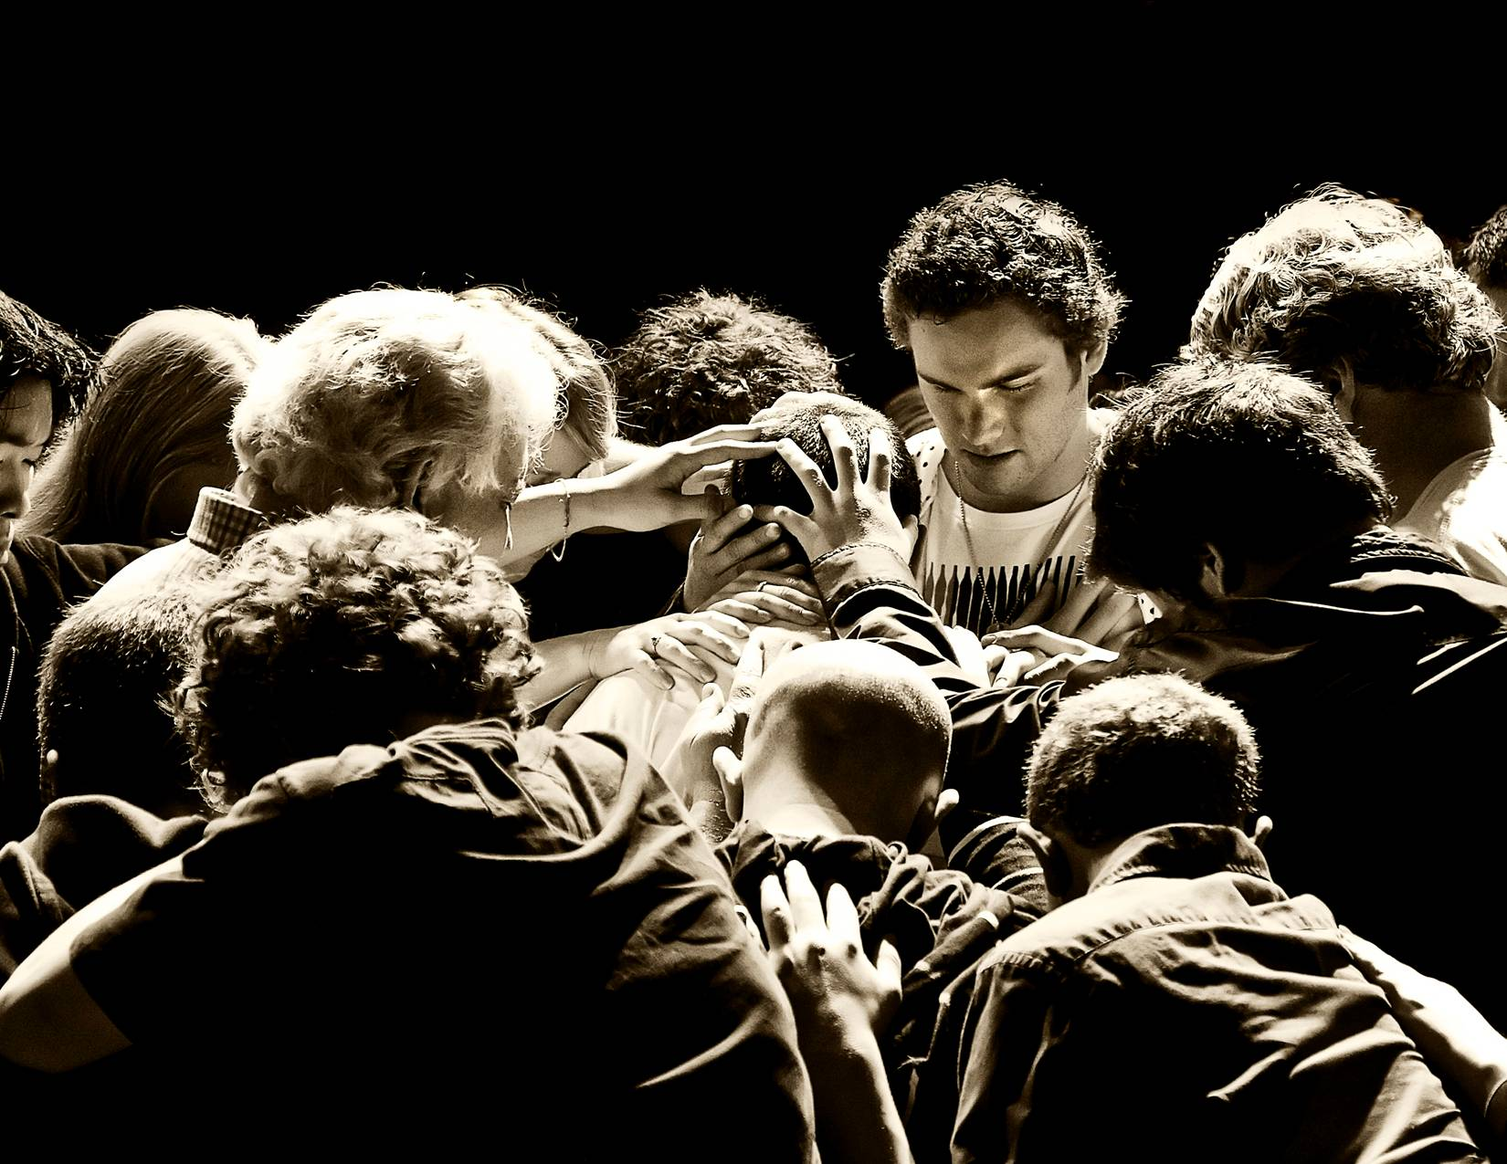
El pastor y sus líderes necesita saber que la fuerza de la Estrategia de Jesús, está en los Equipos de Oración. Y toda la iglesia debe saberlo.
ENGRANE 1

Slide 10
PRIMEROS PASOS EN LA ESTRATEGIA DE JESÚS
4. Arrancar con lo básico - ¿Qué es lo básico en la EDJ…?
1) GDA – 2) Día del amigo – 3) Reunión del MEET.
5. Fiesta de Bautismos – Retiro de Amigos.
6. Escuela Sígame (Discipulado Congregacional)
Toda iglesia que está en transición de Tradicional a Celular, debe pasar por la Escuela Sígame, para transicionar.

Slide 11
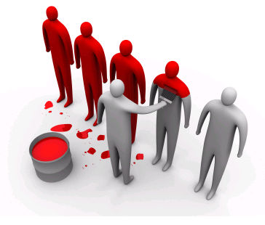
Transición
el
Es el cambio de estado,
cambio de una forma de trabajo a otra.
Transición de una Iglesia Tradicional a una Iglesia Celular.

Slide 12
LA DOCTRINA APOSTÓLICA NO CAMBIA,
PERO LOS METODOS DE EVANGELIZACIÓN SÍ PUEDEN CAMBIAR.

